Slide 1
Алгоритм A*

Slide 2
Что это такое
Алгоритм А* (англ. A star) — алгоритм поиска, который находит во взвешенном графе маршрут наименьшей стоимости от начальной вершины до выбранной конечной. Исследует граф путём расширения наиболее перспективных узлов, выбираемых в соответствии с указанным правилом.

Slide 3
Преимущества
обходит минимальное количество вершин, благодаря тому, что он работает с «оптимистичной» оценкой пути через вершину
A* минимизирует длину пути
A* проходит наименьшее количество вершин графа среди допустимых алгоритмов, использующих такую же точную (или менее точную) эвристику

Slide 4
Использование
при разработке игр, когда нужно находить кратчайшие пути между заданными точками
при построении пути навигатором
И многое другое

Slide 5

Описание алгоритма
Для выбора очередной раскрываемой вершины используется эвристическая функция:
$$f\left(x\right)=g\left(x\right)+h\left(x\right)$$
$g(x)$ – наименьшая стоимость до х из стартовой вершины
h$\left(x\right)$ - эвристическая оценка стоимости пути из x до конечной вершины

Slide 6

Выбор эвристической функции
$h(x)$ должна быть допустима: для любой вершины x $h(x)$ не больше веса кратчайшего пути от x до конечной вершины.
$h(x)$ должна быть монотонна: если y – потомок x, то верно
$$f\left(x\right) ≤f(y)$$
Примеры эвристических функций:
манхэттенское расстояние
расстояние Чебышева
евклидово расстояние по прямой

Slide 7

Основные шаги
Добавляем стартовую вершину s в множество рассматриваемых вершин U. Полагаем $g\left(s\right)=0$, $f\left(s\right)=h\left(s\right).$
Пока U не пусто, выбираем из U вершину x с min $f\left(x\right)$, добавляем ее в множество рассмотренных вершин Q, просматриваем ее соседей, при этом:
Если сосед $x_{0}$ ранее просматривался и $g\left(x_{0}\right) ≤g\left(x\right)+d\left(x, x_{0}\right),$ то переходим к следующему
Если сосед $x_{0}$ не просматривался или значение $g\left(x_{0}\right)≥g\left(x\right)+d(x,x_{0})$, то меняем предка $x_{0}$ на $x$ и пересчитываем значения $g\left(x_{0}\right)$, $f\left(x_{0}\right).$ Если $x_{0}$ не принадлежит U, то добавляем ее в U.

Slide 8
Детали реализации
Используется очередь с приоритетом (приоритет на основе эвристической функции)
Для каждой вершины хранится ссылка на родителя
Эвристическая функция должна быть порядка O(1)
В зависимости от реализации очереди, может производиться обход в глубину (если реализуется LIFO) или в ширину (FIFO)

Slide 9
Пример работы
https://upload.wikimedia.org/wikipedia/commons/5/5d/Astar_progress_animation.gif

Slide 10
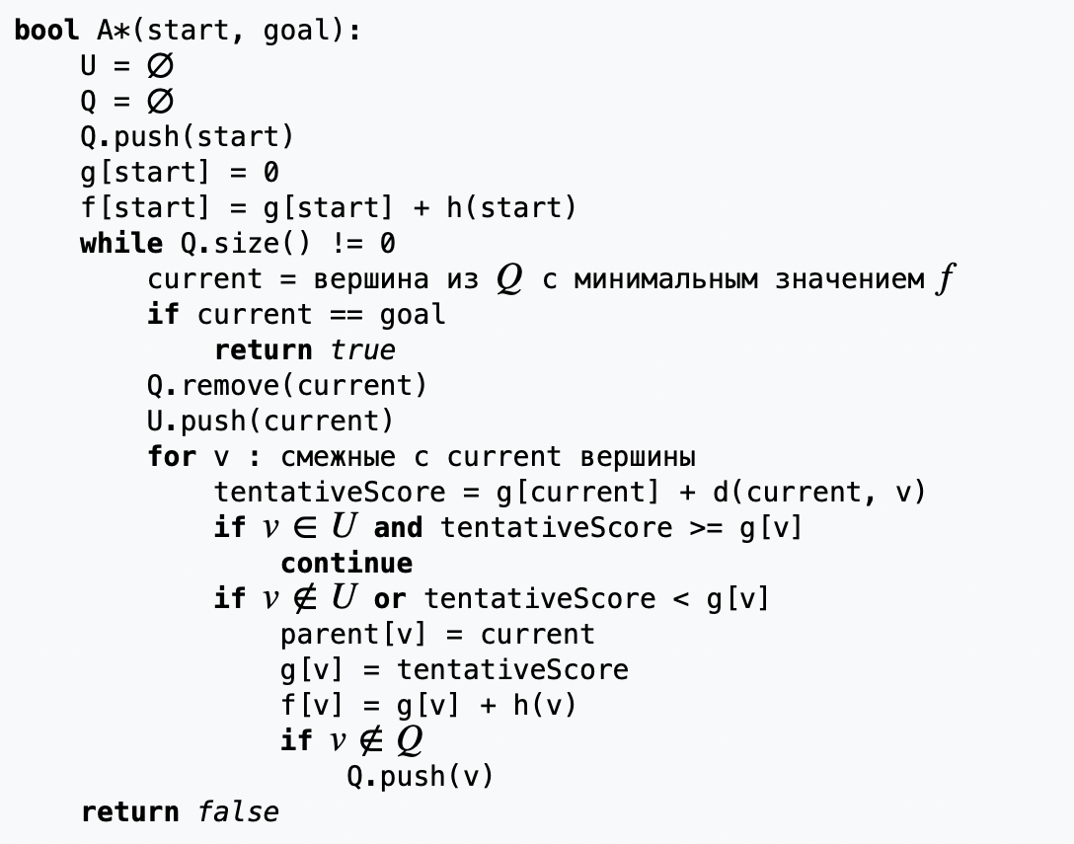
Псевдокод
Q — множество вершин, которые требуется рассмотреть,
U — множество рассмотренных вершин,
f[x] — значение эвристической функции для вершины x,
g[x] — стоимость пути от начальной вершины до x,
h(x) — эвристическая оценка расстояния от вершины x до конечной вершины

